Slide 1
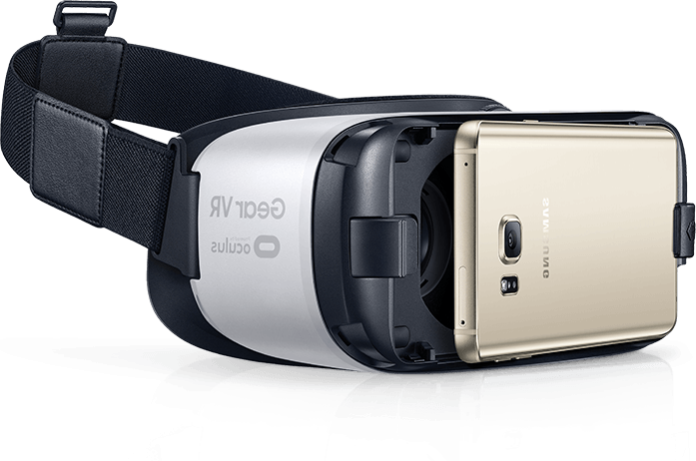

VR Tourism
LPSIL IDSE 2017-2018
El Karmoudi Mohamed
Bernatene Gael
Trech Yanice
Lembo Romain
L’histoire du futur
Casque de réalité virtuelle pour le domaine du tourisme
IUT Nice – Sophia-Antipolis

Slide 2
Sommaire
Introduction
Objectifs
Répartition des tâches
Outils, technologies
Tâches de Romain
Tâches de Mohamed
Tâches de Gaël
Tâches de Yanice
Démo

Slide 3
Introduction
L’application VRTourism est destinée à :
Guider l’utilisateur dans un lieu touristique;
Informer l’utilisateur sur les différents événements historiques d’un musée.
Via leur smartphone (compatible NFC) et un casque de réalité virtuelle, ils pourront bénéficier d’animations dynamiques pour connaître l’histoire d’un tableau, d’une statue, ou d’un autre élément touristique…

Slide 4
Objectifs
Guider les touristes
Mettre les touristes en immersion virtuelle (environnement immersif)
Informer les touristes sur l’histoire de l’endroit ou de l’objet concerné
Animer dynamiquement l’histoire de l’endroit ou de l’objet concerné
Augmenter l’attractivité du lieu touristique équipé de cette technologie

Slide 5
Répartition des tâches
El Karmoudi Mohamed :
Mise en place de la communication entre l’application Android et le serveur.
Bernatene Gael :
Programmation du Web Service (serveur).
Mise en place d’un back-office (Mise à jour des vidéos dans la base de données).
Trech Yanice :
Utilisation d’Unity
Création et implémentation de vidéos VR.
Insertion (upload) de vidéos VR sur la chaîne Youtube.
Lembo Romain :
Mise en place de l’architecture NFC.
Création interface Application.
Gestion du matériel.

Slide 6
Outils, technologies
Tags NFC
NFC sticker tags (NTAG2313)
Casque de réalité virtuelle;
Casque iHarbort (Virtual reality glasses)
Smartphone compatible casque VR et muni de la technologie NFC.
Samsung Galaxy S6
Serveur debian
Lamp (Linux, apache, MySQL, php)
Unity
Android Studio (IDE) – langage Java
PhpStorm (IDE) - langage PHP

Slide 7



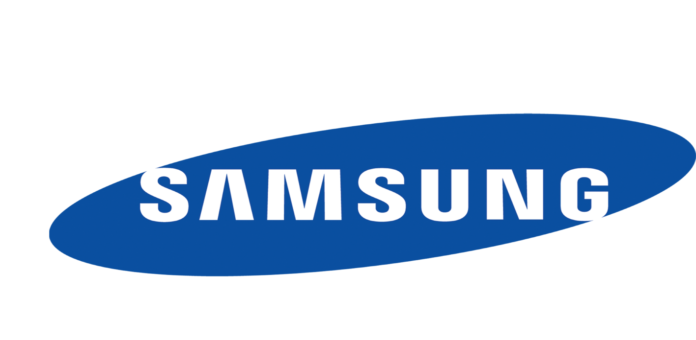
Romain : Technologies (1/7)
Programmation de l’application VR. | Ecriture / Lecture des Tags NFC, Matériels
Langage : Java | Technologie de communication sans fil : Stickers NFC
IDE : Android Studio | Appareil de communication : Samsung Galaxy S6 :

Slide 8
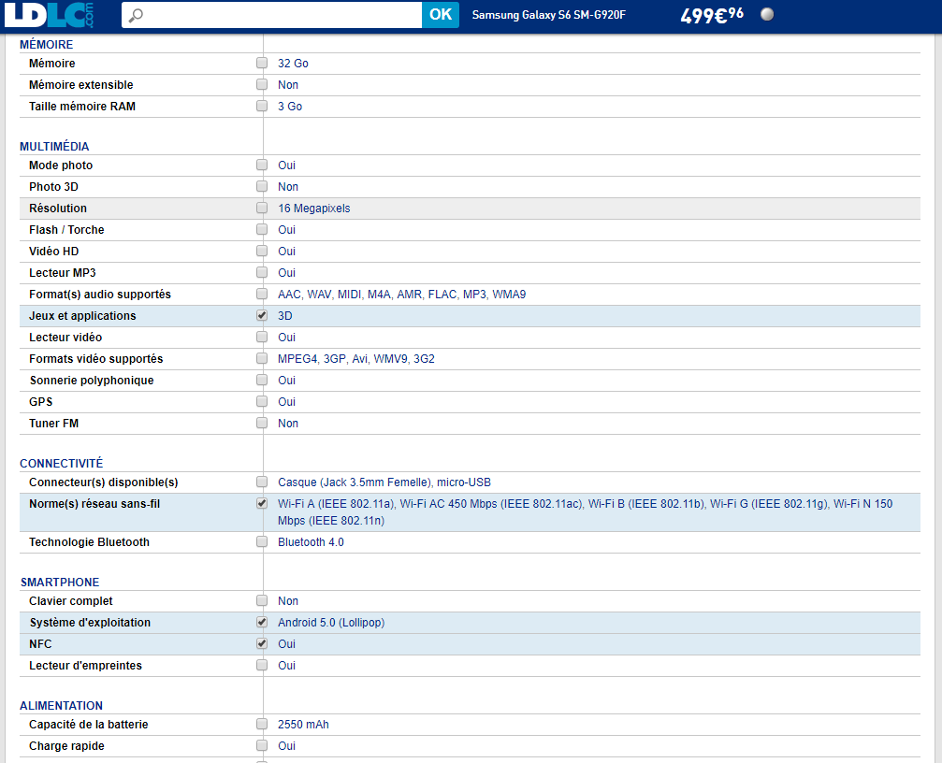
Romain : Choix du Smartphone (2/7)

Slide 9
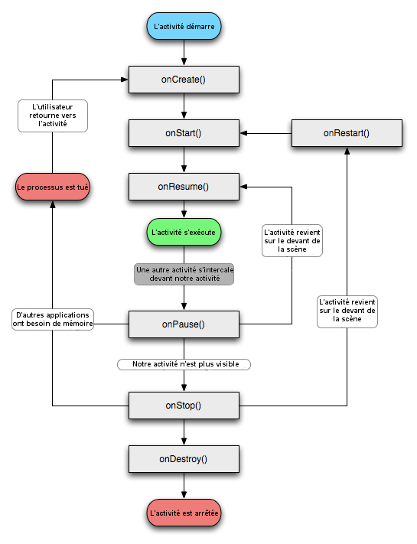
Romain : Cycle de vie d’une application Android (3/7)

Slide 10
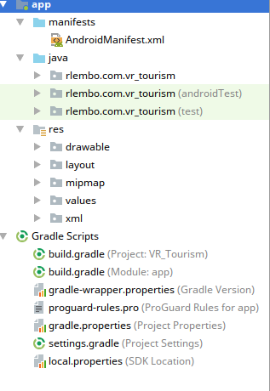
Romain : Organisation application (4/7)
/manifest : Fichiers d’informations sur l’application, et permissions des composants.
/java : Couche logique de l’application (gestion des cycles, requêtes, traitements de données, lecture tag NFC, etc).
/res : Couche vue de l’application, IHM.
Gradle Scripts : Gestionnaire de librairies.

Slide 11
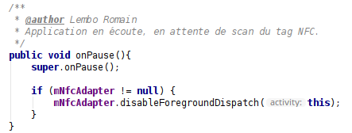
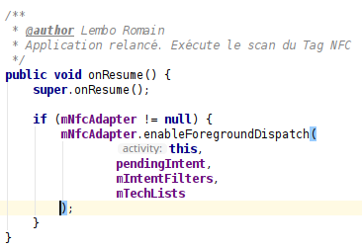
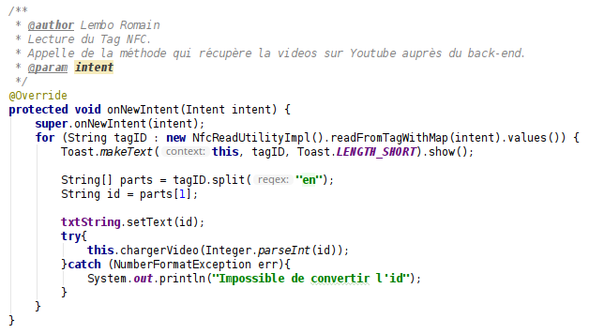
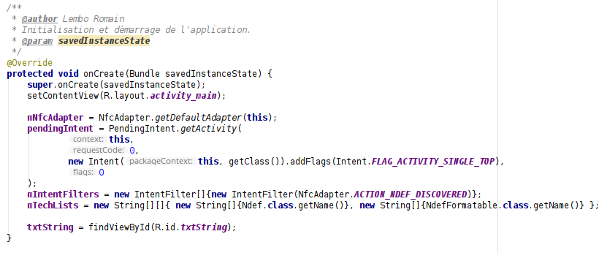
Romain : Mise en place de l’architecture NFC via Android (5/7)
Librairies utilisées :
GSON : Formatage données en JSON
NfcAdapter : Lecture NFC

Slide 12
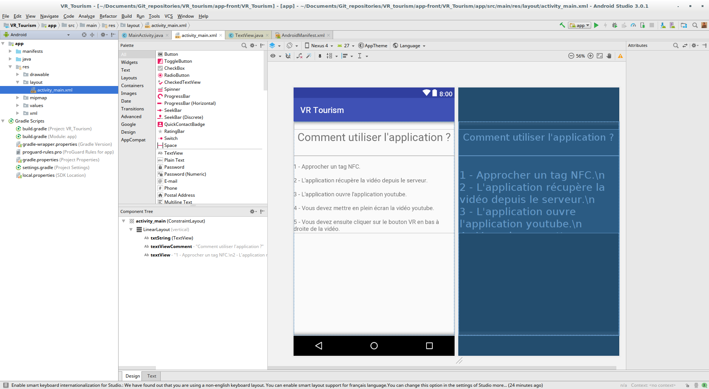
Romain : UI / UX (6/7)

Slide 13
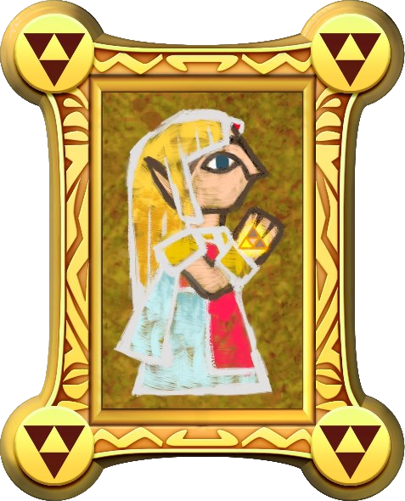
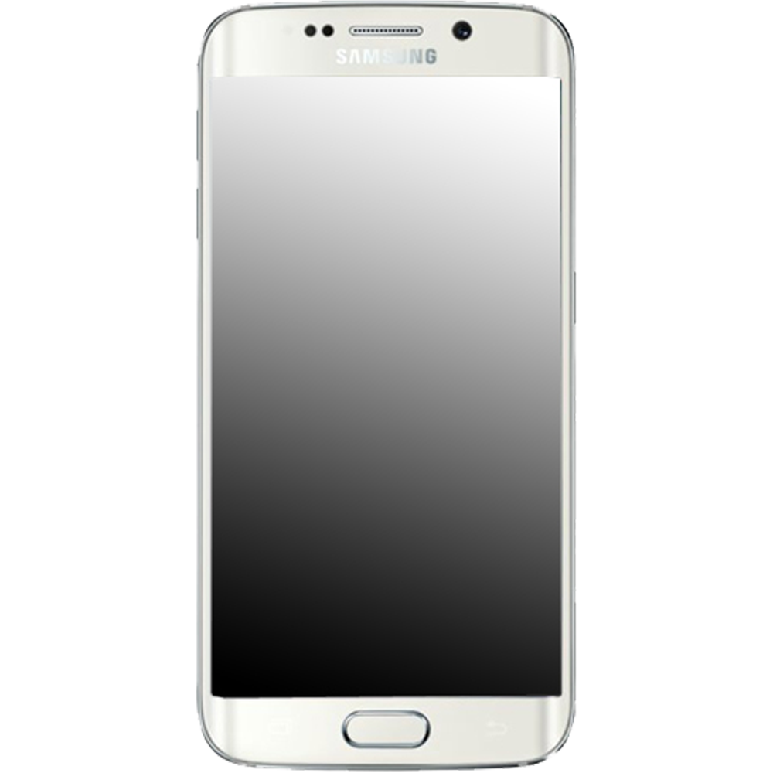
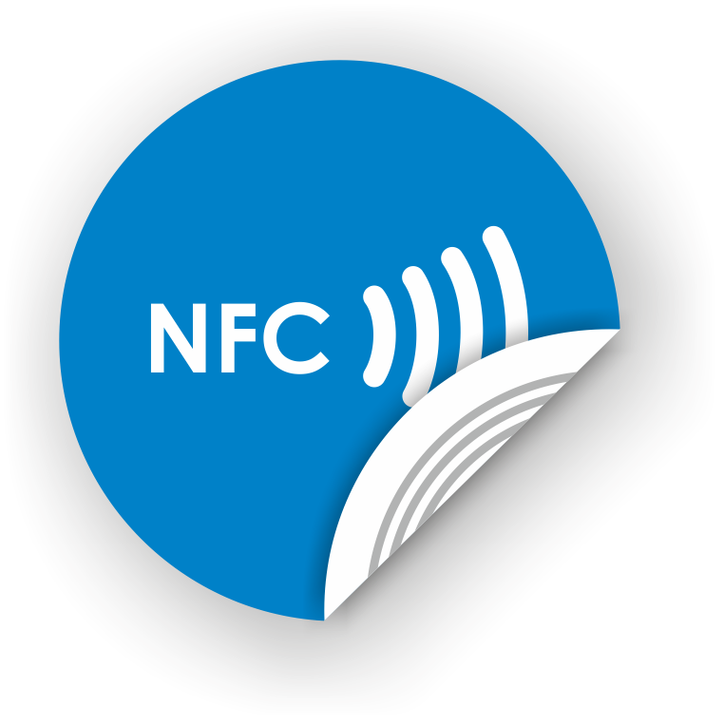

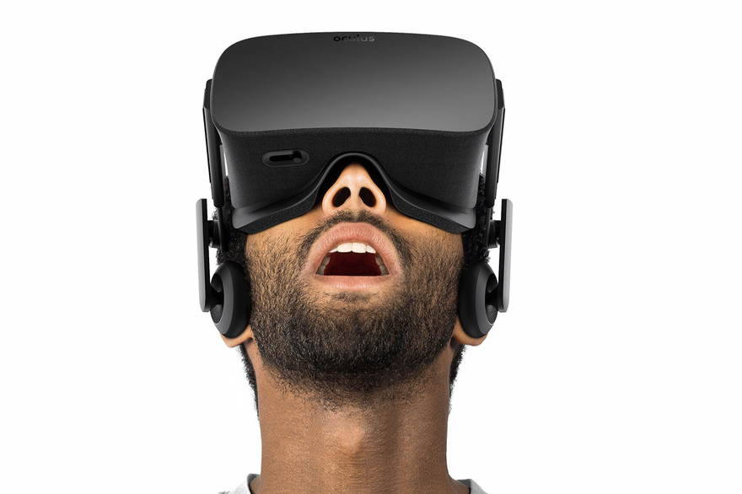
Romain : Démonstration (7/7)

Slide 14

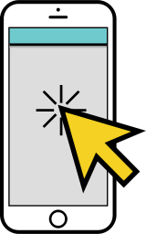
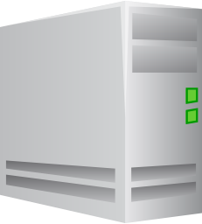
Mohamed : Mise en place de la communication entre l’application Android et le serveur. (1/3)
Requête GET Asynchrone
On passe en paramètre l’id du monument
Données de la vidéo (JSON)
Exemple de réponse :
{
"lien_video": "http: //youtube.Fr/XXXXX "
"message": "xxxx"
}
Smartphone Android
Librairie : Android Asynchronous
Http Client (Auteur : James Smith)
Serveur Debian
Technologies : MySQL, PHP

Slide 15
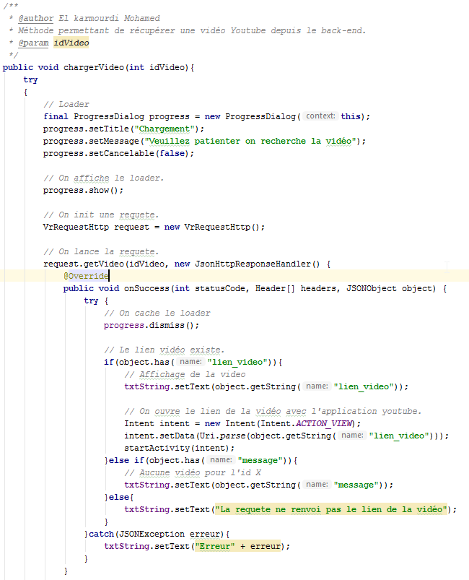

Mohamed : Communication entre le smartphone et le back-end. (2/3)
Lance la requête vers le serveur
Vérification de la réponse reçu par le serveur. Présence de la key lien_vidéo.
OK ?
L’application lance l’application Youtube et affiche la vidéo.

Slide 16
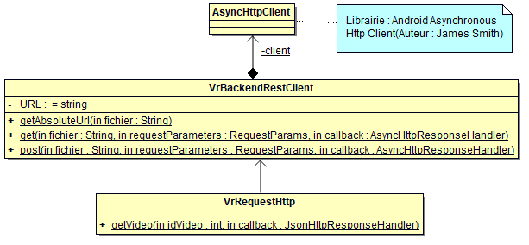
Mohamed : Diagramme Communication http (3/3)

Slide 17
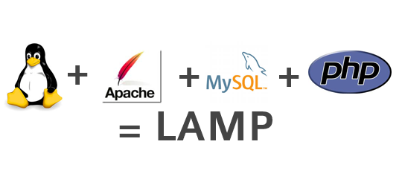
Gaël : Mise en place du Serveur (1/4)
Installation de l’environnement

Slide 18
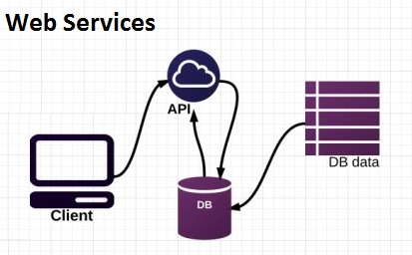
Gaël : Création du Webservice (2/4)
Architecture REST

Slide 19

Gaël : Réalisation d’un Backoffice (3/4)
A quoi sert le backoffice ?

Slide 20

Gaël : Évolution Possible (4/4)
Réaliser un serveur WEB à l’aide d’un Raspberry Pi 3

Slide 21
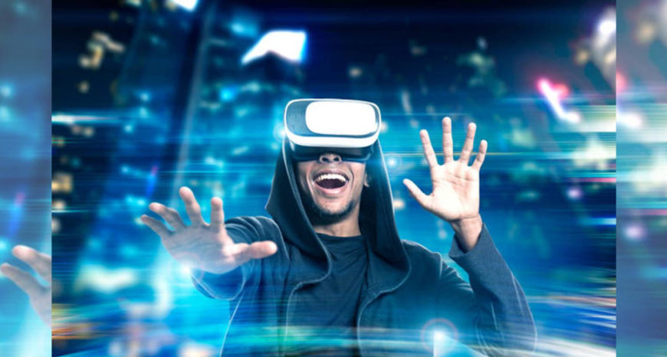
Yanice : La réalité virtuelle (1/4)
La VR, contrairement à une vidéo basique permet une immersion quasi-totale de son utilisateur.
Elle permet entre autre la lecture de vidéo de manière sphérique, comme si l’utilisateur était à même la vidéo.
C’est sur cette technologie que j’ai travaillé et modélisé les vidéos en réalité virtuelle.

Slide 22

Yanice : Choix et technologies (2/4)
La technologie Unity était la plus adaptée à nos besoins, Unity étant un moteur de jeu vidéo Open Source, il propose un modeling complet en terme de 3D, c’est donc grâce à lui que j’ai pu utilisé la VR « réalité virtuelle »
Il est directement possible d’ajouter des éléments tels que les Shaders et de les coder en (C#)
Unity m’a permis d’utiliser certains de ces outils tels que :
- VR/SDK/Sphering/Camera/Directional light/Scenes/Videos

Slide 23
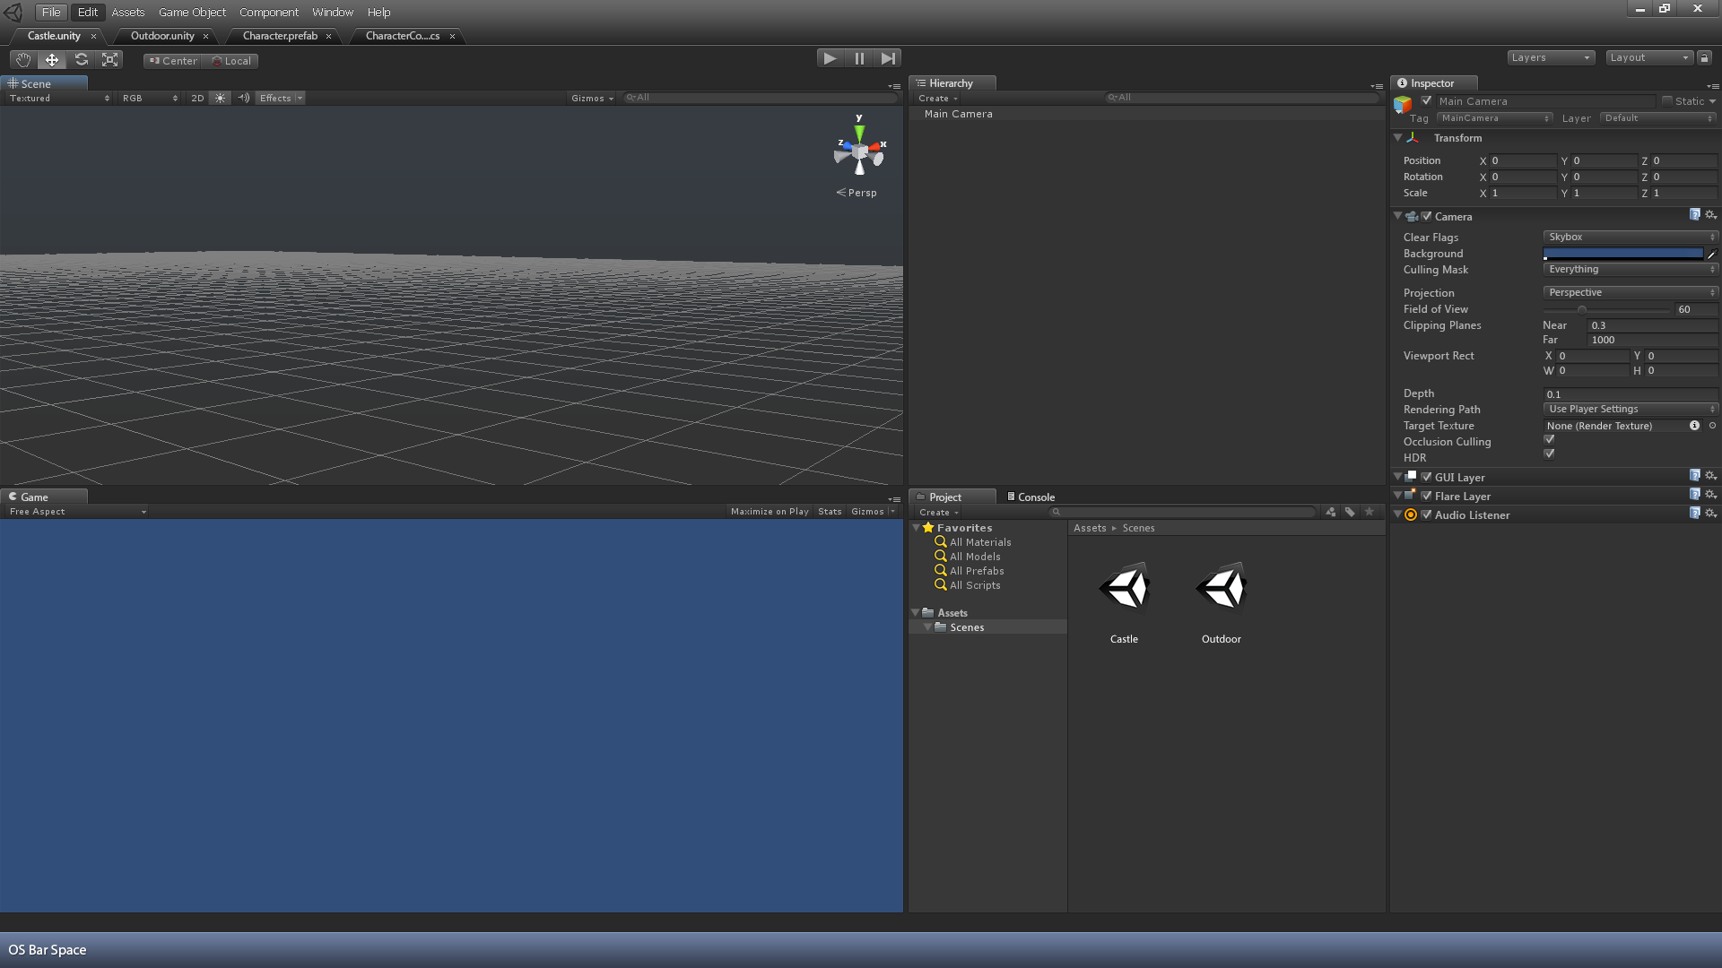
Yanice : Les outils Unity (3/4)
Sphère : Créer une sphère de 360 degrés vide, c’est après manipulation de cette dernière qu’il est possible de lire une vidéo en VR.
Camera : Permet la manipulation axiale, vectorielle de la caméra permettant de lire la vidéo.
Vidéo : Permet d’injecter la vidéo souhaité voir de la modifier/monter.
Scènes : Permet de créer une scène fictive afin de simuler le rendu final de la vidéo.
VR : Réalité virtuelle, l’outil principal permettant la lecture d’une vidéo à 360 degrés
VR SDK : Permet de tester la VR directement via Unity en la simulant

Slide 24
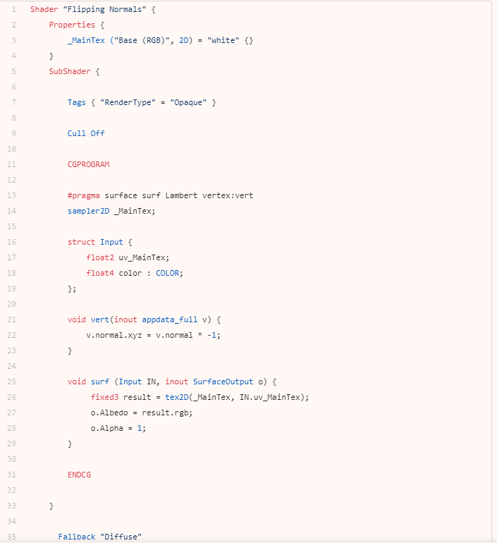
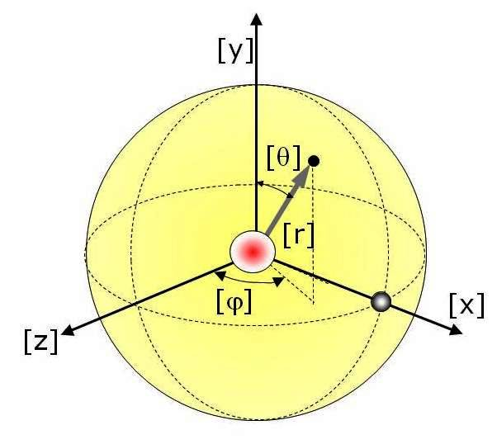
Problèmes rencontrés et solutions (4/4)
Modeling vidéo inversée (problème d’axes et de vecteurs)
Injection youtube.

Slide 25
Démo
Comment ça marche ?
1 - Approcher un tag NFC.
2 - L'application récupère la vidéo depuis le serveur.
3 - L'application ouvre l'application Youtube.
4 - Vous devez mettre en plein écran la vidéo Youtube.
5 - Vous devez ensuite cliquer sur le bouton VR en bas à droite de la vidéo.

Slide 26
Conclusion
(Parler de la démo, comment cela pourrait évoluer, ce que l’on a apprit)

